Slide 1


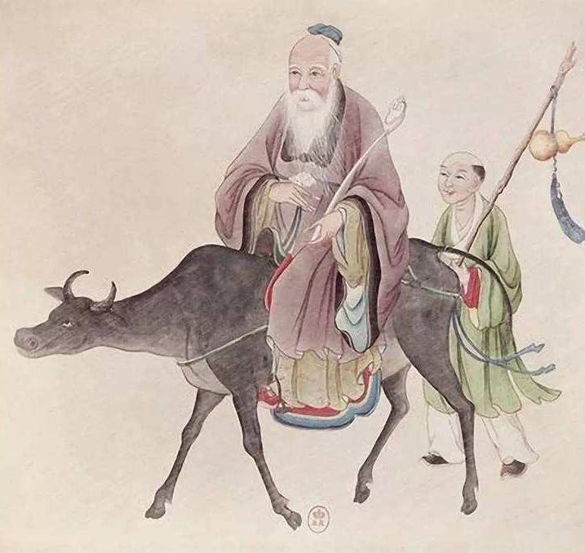









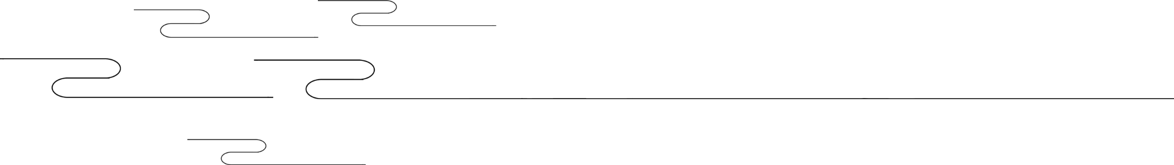
第九单元
老子的道家思想
李文芳

Slide 2


课文
塞翁失马

Slide 3
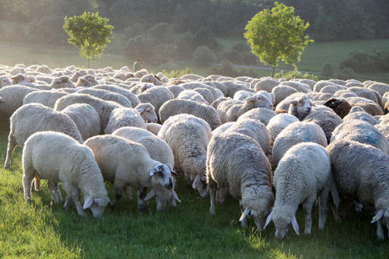
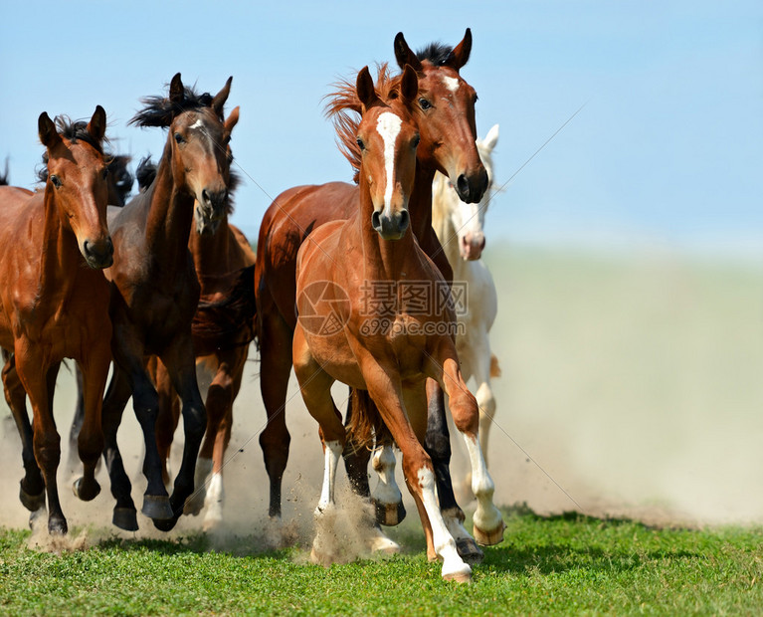
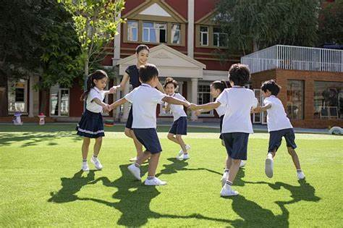
1. [群]qún
1）人群/鸟群/马群/牛群....
羊群在草原上吃草。
2）量词.
草原上，一群马正在向我们跑来。
操场上，一群孩子正在开心地玩游戏。

Slide 4


2.[安慰]ānwèi动
丈夫丢了工作，妻子在安慰他，叫他别太难过。
她离婚了，身边的朋友一直在旁边安慰她。

Slide 5
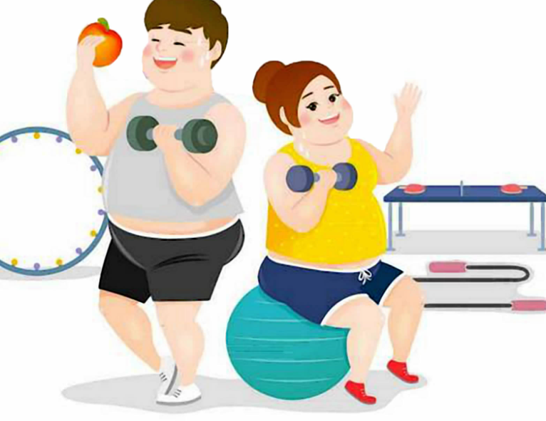

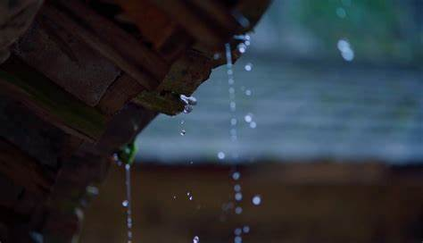
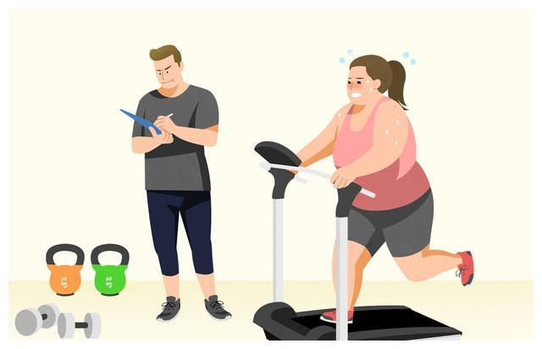
3.[反而]fǎn'ér副
不但不/没...，反而...
更不好的结果
雨不但没有停，反而越下越大了。
我正在减肥，可是我不但没瘦，反而更胖了。
你这样做，不仅解决不了问题，反而会造成更严重的后果。

Slide 6
他不但不感谢我，反而______。
你不但不学习，反而______。

Slide 7
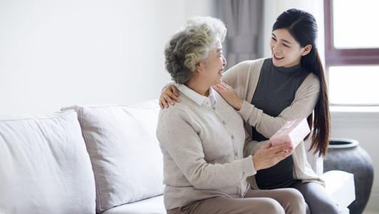
4.[福气]fúqi名 good fortune
你真是好福气，家里有两个大学生。
他能这么幸运，是因为他福气大。
李奶奶的子女很孝顺，大家都说她有福气。
Notes:
有福气=幸运 好 运福气 = 健康 + 平安 + 家庭幸福 + 生活顺利 观看关于福气的视频

Slide 8


6.[祝贺]zhùhè动 to congratulate
祝贺你们队得了冠军！
她通过了面试，老板向她表示祝贺。
Notes:
向。。。表示祝贺

Slide 9
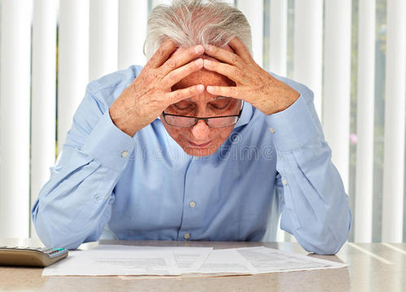

8.[忧虑]yōulǜ动 to worry
≈ 担心
他对工作充满了忧虑。
这个月的钱花完了，这让他非常忧虑。
大家不必忧虑YKK考试，问题都会解决。

Slide 10
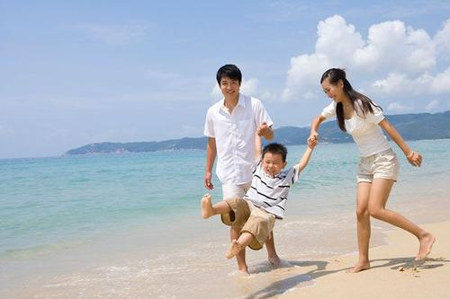
9.[独生子]dúshēngzǐ名 the only son
他是家里的独生子，从小就受到父母的宠爱。
小王是家里的独生子，他有什么要求家里人都会满足他。
他作为家里的独生子，需要一个人赡养父母，压力非常大。

Slide 11
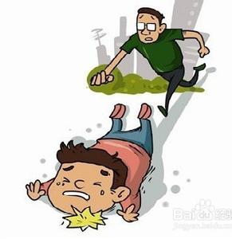
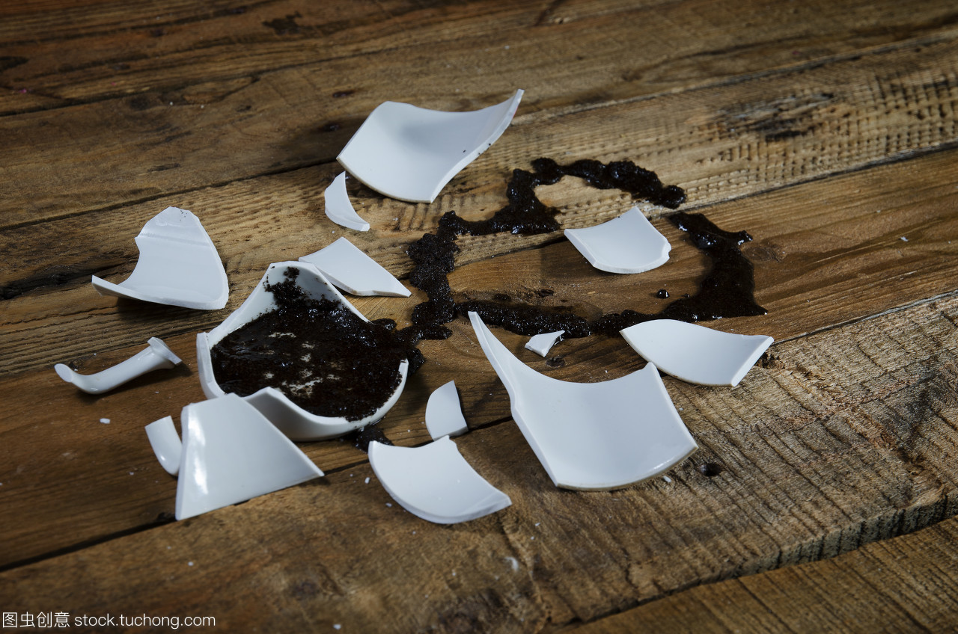
10.[摔] shuāi动 to fall；to tumble
摔坏/摔碎
摔跤/摔倒
孩子把花瓶摔碎了。
他跑得太快了，不小心摔倒了。

Slide 12
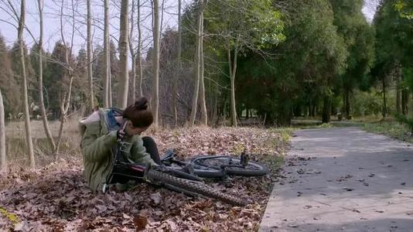
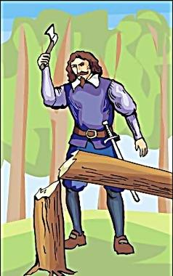

11.[断] duàn动 to break
他骑车的时候，不小心把腿摔断了。
为了建房子，他把那棵树砍(kǎn)断了。
你把绳子剪断吧。

Slide 13
12.[或许]huòxǔ副 maybe；perhaps
≈ 可能
他没来上课，或许是生病了。
这件事她没有告诉你，或许是因为她害怕你担心吧。

Slide 14

13.[战争]zhànzhēng名 warfare
谁也不喜欢战争的时代。
他的三个儿子都是在战争中死去的。
中国希望世界和平，不会主动发起战争。

Slide 15

14.[当兵]dāng bīng 短to join the army
现在国家鼓励年轻人去当兵。
他大学毕业后，就去当兵了。
大家都认为，当兵可以保卫祖国，是一件很光荣的事情。

Slide 16
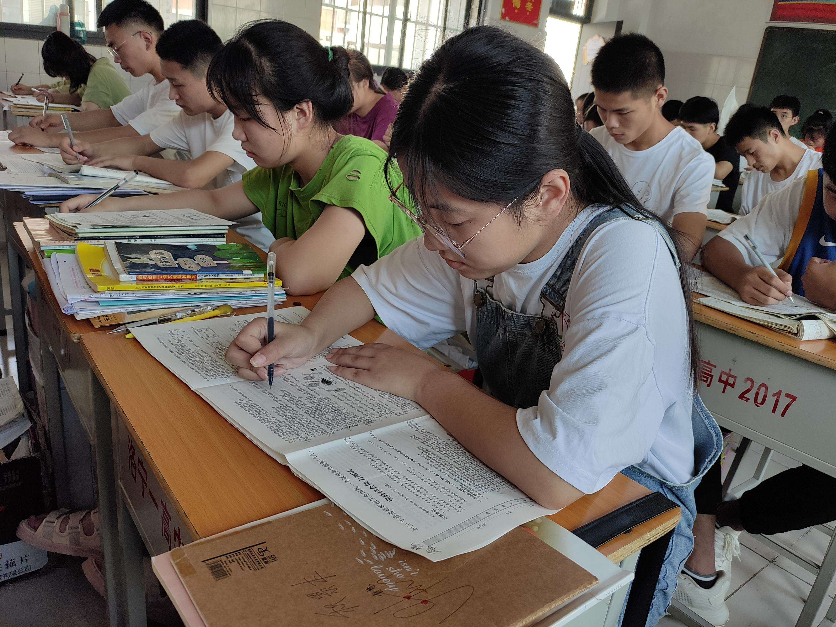
15.[缘故]yuángù名 reason
≈ 原因
他到这个时候还没有来，不知道什么缘故。
因为下雨的缘故，今天我不去跑步了。
由于...的缘故
·由于食堂饭菜不好吃的缘故，......

Slide 17
16.[道理]dàolǐ名 sense； reason
你的话很有道理，我完全同意。
经过您的一番指导，让我明白了许多道理。
这件事告诉我们一个道理：因材施教才能帮助孩子更好地成长。

Slide 18
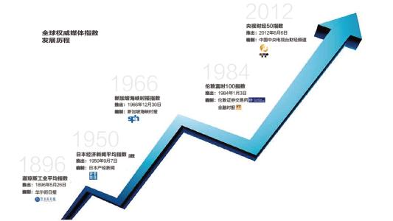
17.[发展]fāzhǎn动 to develop
我国的科学技术正在不断发展。
国家正在进行改革，推动教育的发展。
随着经济发展，人民的生活水平逐步得到了提高。

Slide 19

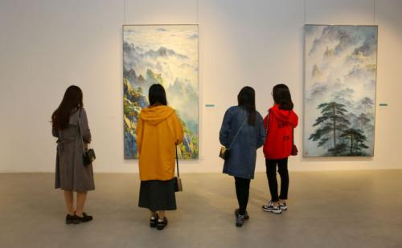
18.[眼光]yǎnguāng名vision； insight
1）眼睛的注意力
2）选择的能力
3）对待事情的态度/观点/角度
1)大家的眼光都在他的身上。
2)这衣服真漂亮，你挑衣服真有眼光。
3)我们应该用艺术的眼光看待这些画。

Slide 20
19.[看待]kàndài动 to regard
≈ 对待
我把他当亲兄弟看待。
李老师把学生当孩子看待。
我们应该正确看待自己的缺点和错误。

Slide 21

20.[哲学] zhé xué名 philosophy
他在大学期间主修哲学。
我们可以通过一些哲学故事了解一些道理。
人和世界的关系问题是哲学研究的重大问题。

Slide 22

21.[两面性]liǎngmiànxìng 名 duality
人都有两面性。
任何事物都有两面性。
科技的发展具有两面性。

Slide 23
22.[辩证]biànzhèng 动/形 dialectical
在生活中，我们应该运用辩证法思考问题。
事物具有两面性，我们应该用辩证的眼光看待问题。

Slide 24


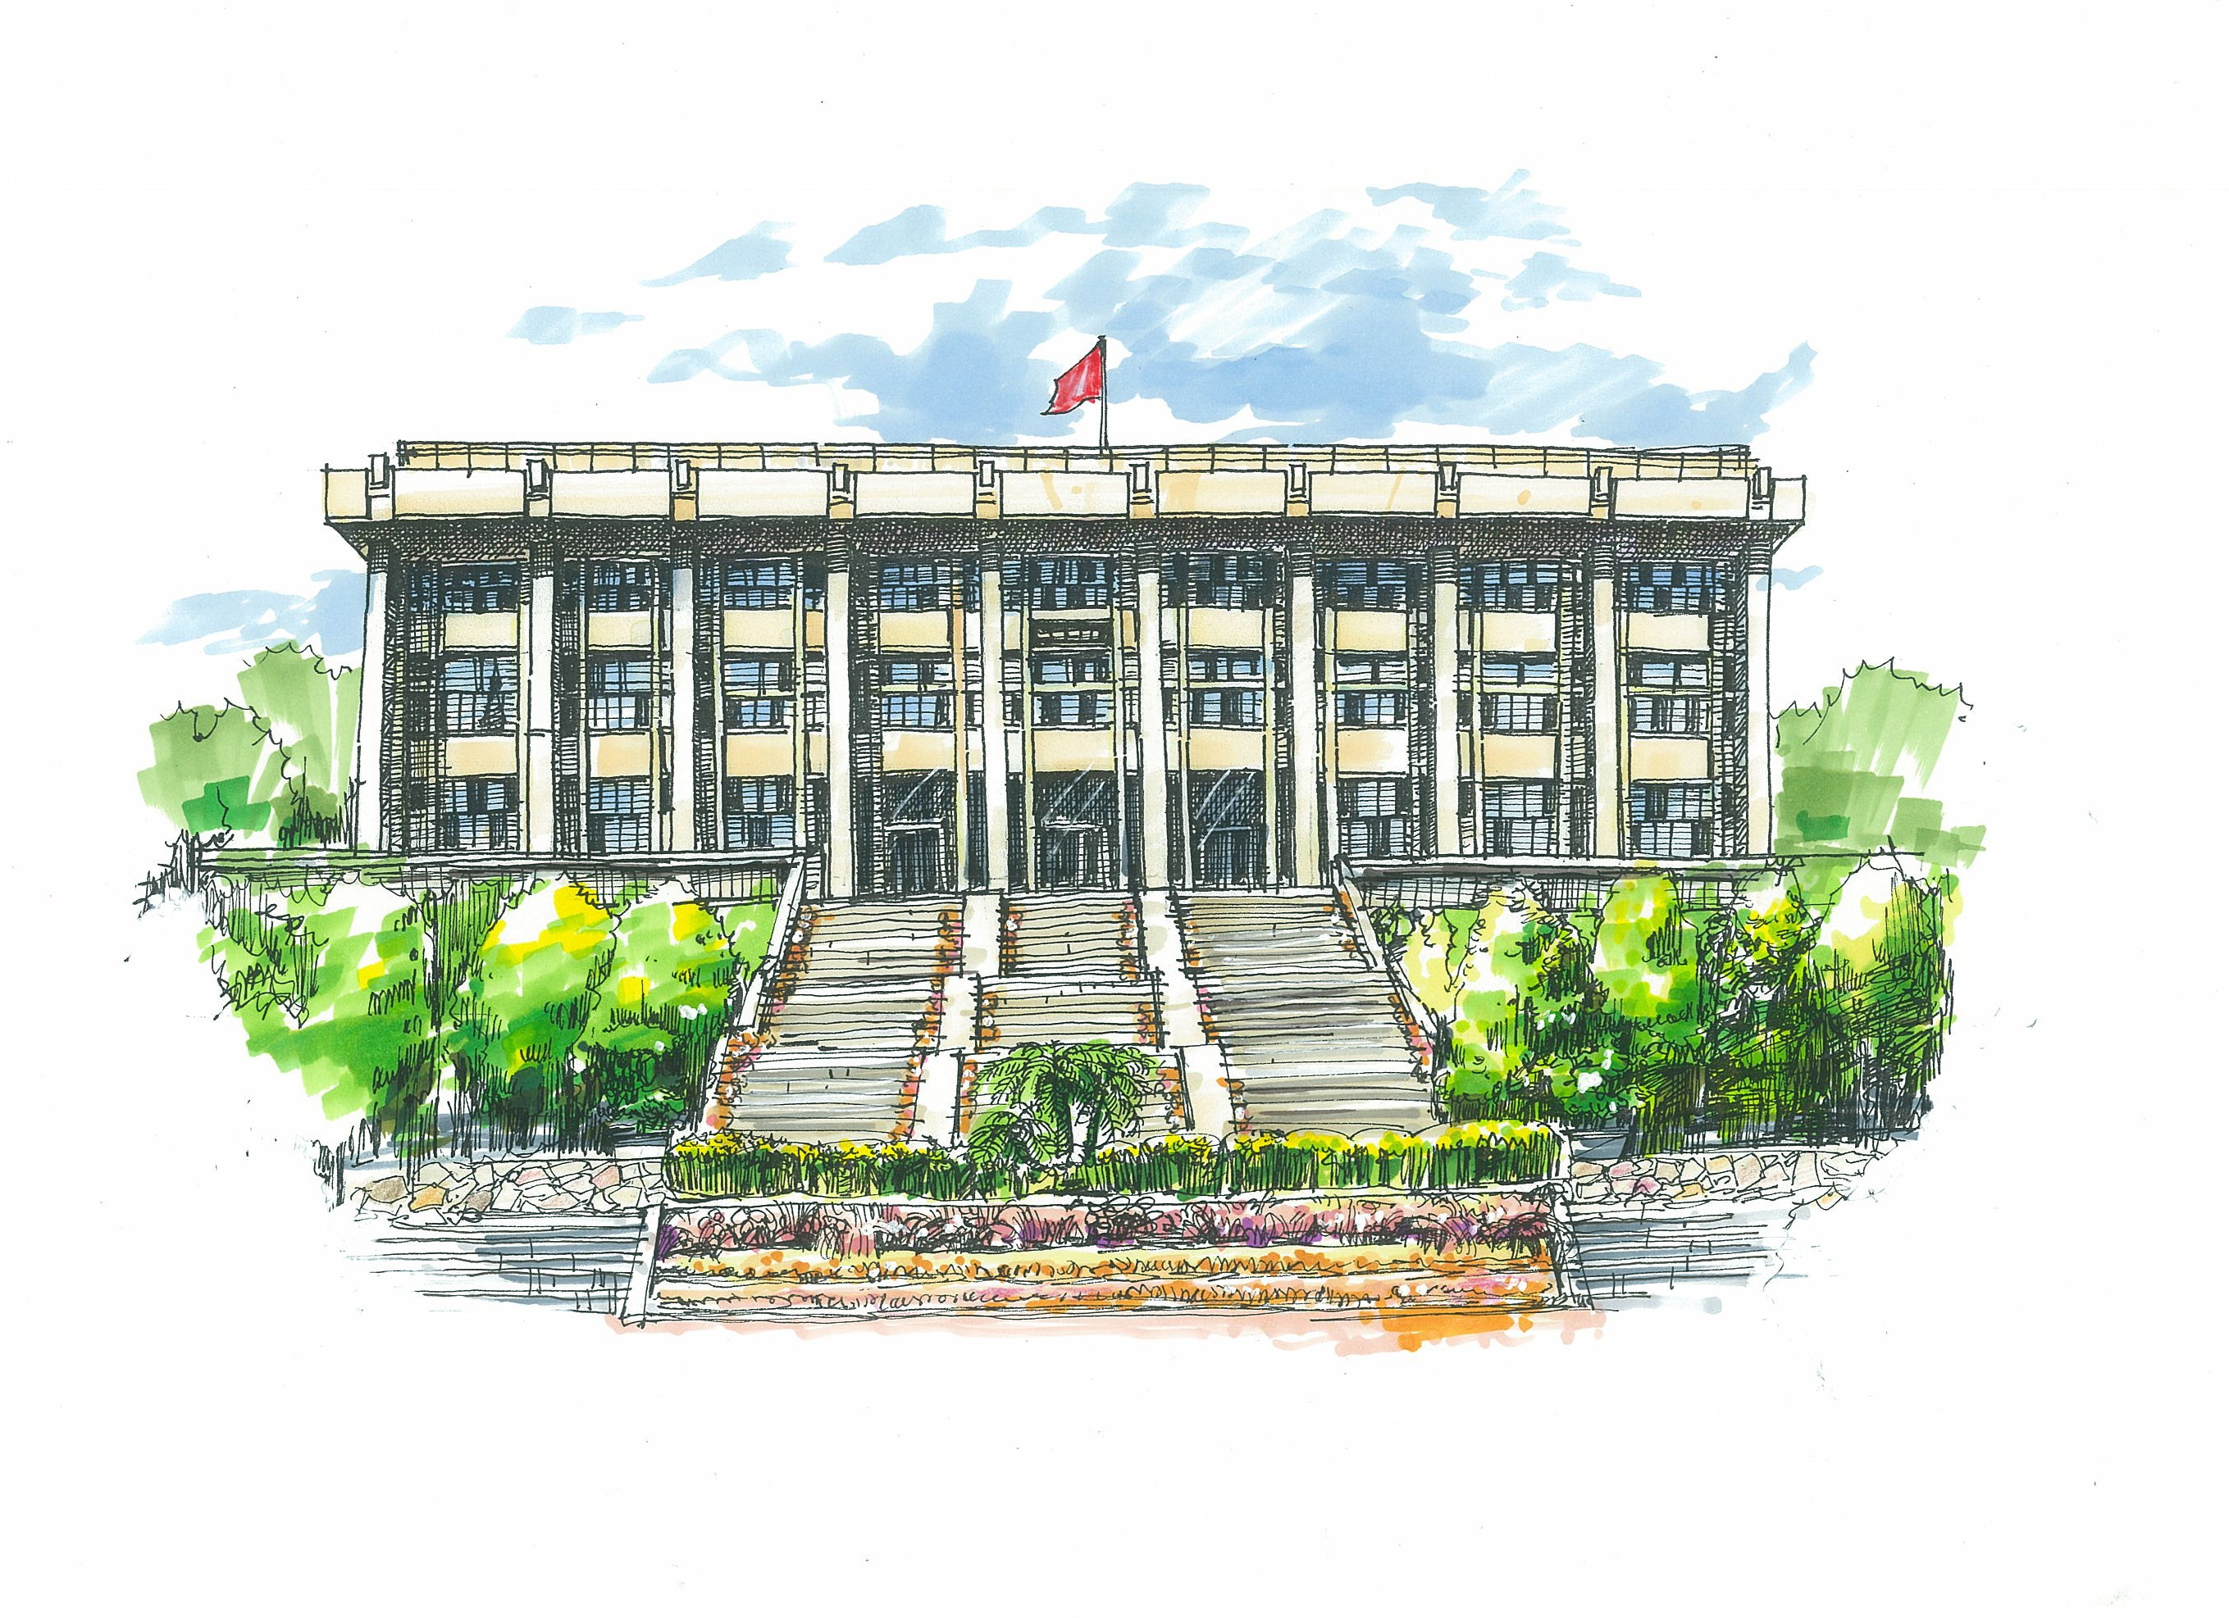
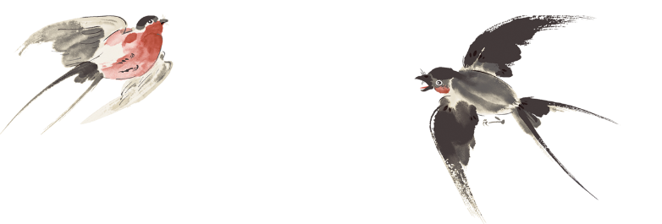
语法
1. 向...祝贺
2. 不仅...，反而
3. 用……（的）眼光看待

Slide 25
书面表达1：“向……（表示）祝贺”
意思是对某人遇到的好事表示高兴，也可以用“向……道贺”。
大家听说小王获奖了，纷纷向他表示祝贺。
老王的儿子考上了大学，同事们都向他道贺。
向人表示祝贺的时候要说“恭喜恭喜！”。

Slide 26
练一练：用“向……（表示）祝贺”改写句子。P6
（1）我给小王打电话说：“小王，听说你要出国留学了，恭喜恭喜！”
（2）老人的邻居对老人说：“马没丢，还带回一匹好马，你真是有福气啊！”
（3）老师说：“这次考试你得了100分，祝贺你啊！”

Slide 27
书面表达2：“不仅不/没……,反而……”
“不仅”的后边常常有“不/没”，“反而”后面常常是与上文相反或出人意料的情况。
我帮了她，她不仅不感谢，反而埋怨我。
我最近一个月都不吃晚饭，结果不仅没瘦，反而胖了三斤。
听了他的话，我不仅没明白，反而更糊涂了。

Slide 28
练一练：用“不仅……,反而……”改写句子。P7
（1）商场大减价的时候，这件衣服没有降价，还涨价了。
（2）他当了经理，可是他没有很高兴，看起来还有点儿忧虑。
（3）这个孩子自己不喜欢学习，还在教室里吵闹，影响别人学习。

Slide 29
书面表达3：“用……（的）眼光看待”
意思是“用……观点/态度看待（事物或现象）”
我们不能只看眼前，要用发展的眼光来处理这件事。
他总是用老眼光看待新事物。
不要总是用批评的眼光看待孩子。
≈ 解决

Slide 30
练一练：用“用……（的）眼光看待”和括号中的词语完成句子。
（1）你不要总是________________孩子，那样他会不自信的。（批评）
（2）_________________________，她是一位美丽善良的女人。（男人）
（3）不要害怕苦难，要_________________。（积极）
用批评的眼光看待
用男人的眼光看待她
用积极的眼光看待它

Slide 31
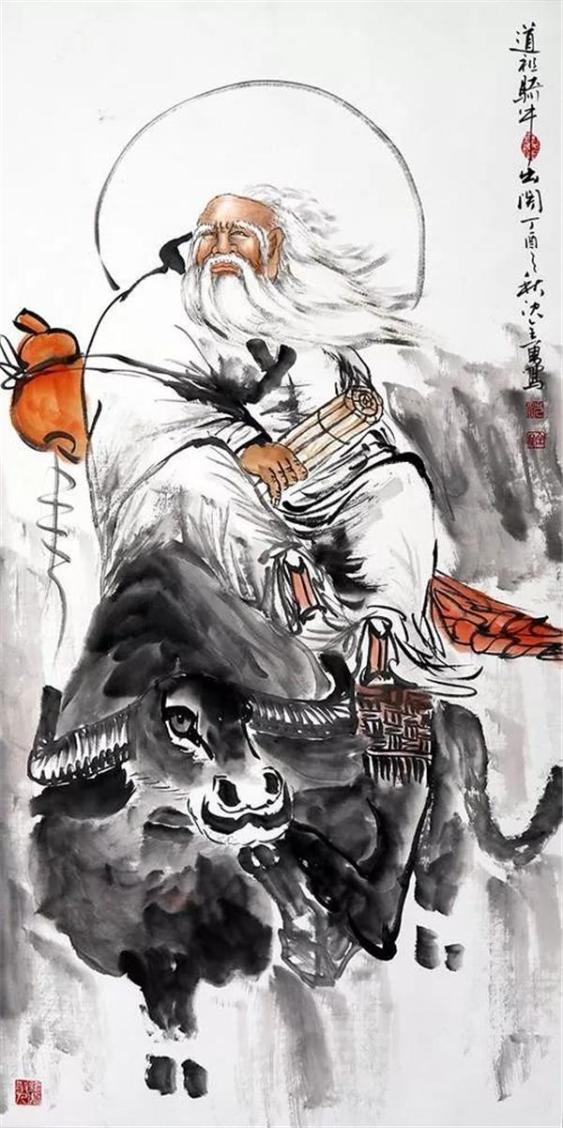
贰
课文

Slide 32
课文
塞翁失马

Slide 33
塞翁失马
①古时候，在中国的北方，住着一位养马的老人。有一天，他的马群中走丢了一匹马。邻居们听到这件事，都来安慰老人。老人听过邻居的话，笑笑说:“马丢了没关系，说不定还会带来福气呢。”果然，过了没几天，丢的马不仅自己回了家，而且还带回了一匹好马。
②邻居们听说了这件事，都来向老人祝贺:“马没有丢，还带回一好马，真是好福气呀。”可是老人不仅一点儿高兴的样子也没有，反而忧虑地说:“白白得了一匹好马，不一定是什么福气，也许会带来麻烦呢。”

Slide 34
③老人有个独生子，非常喜欢骑马。一天，他骑得太快了，从那匹好马上摔下来，摔断了腿。邻居们都来看望老人的儿子，老人却平静地说“没什么，腿摔断了或许是好事呢。
④不久，敌国发动了战争，年轻人都去当兵了。老人的儿子因为腿断了的缘故没有去。结果去的人都战死了，只有老人的儿子活了下来。
⑤这是中国有名的哲学故事，它告诉我们一个道理:无论好事还是坏事都有两面性，我们看事情不仅要看到事情好的方面，也要看到坏的方面，要用辩证的、发展的眼光看待事物。

Slide 35
练习
老人对事情的态度
走丢了一匹马的时候
丢的马回来了，还带回了一匹好马的时候
儿子骑马断了腿的时候
塞翁失马:塞，边塞；翁，老年男人。全句是:塞翁失马，焉(yān)知非福。
意思是边塞的老人丢失了马，怎么知道不是好事呢？

Slide 36
根据课文内容判断正误。
×
（1）马群中走丢了一匹马，老人十分生气。（ ）
（2）邻居们觉得老人白白得了一匹好马是福气。（ ）
（3）老人的儿子骑马摔断了腿，老人非常着急。（ ）
（4）邻居们很关心老人。（ ）
（5）老人的儿子去当兵了，但没有战死，活了下来。（ ）
√
×
√
×

Slide 37
根据课文内容回答问题。P5
（1）老人一共遇到了几件不幸运的事？都是什么事？
两件。①走丢了一匹马②儿子的腿摔断了
（2）不幸运的事给老人带来了什么样的福气？
走丢的那匹马不仅没有丢，还带来了一匹好马。
老人儿子的腿因为摔断了的缘故没有去当兵，因此活了下来。
（3）《塞翁失马》的故事告诉了我们什么道理？
无论好事还是坏事都有两面性，我们看事情不仅要看到事情好的方面，也 要看到坏的方面，要用辩证的、发展的眼光看待事物。

Slide 38

老子的道家思想
课文贰

Slide 39
热身 Warm up
1.你认为人可以改变自然吗？
2.下面哪些现象违反了自然规律？在是的后面打“√”。
①太阳东升西落 （ ）
②转基因（zhuǎnjīyīn，transgenosis）食品 （ ）
③冬去春来 （ ）
④克隆（kèlóng， clone）羊 （ ）
⑤花开花落 （ ）
×
√
×
√
×

Slide 40
壹
生词

Slide 41
通用词语
思想 古代 创始 章 著作 概念
主宰 自然 法则 违反 规律 落
消极 等待 顺应
专业术语
老子 道家 儒家 春秋时期 楚
老聃 《道德经》 道法自然 无为

Slide 42

1.[思想] sīxiǎng名idea ;ideology
语言是人类表达思想的工具。
妈妈的思想很开放，愿意接受新的事物。
孔子提出了“因材施教”的教育思想。

Slide 43
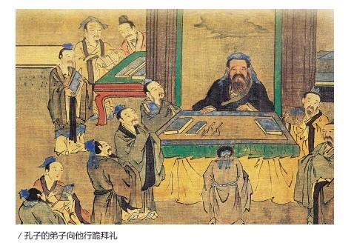
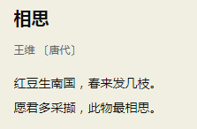
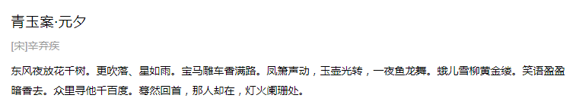
2.[古代] gǔdài名ancient times
中国古代史指1842年以前的中国历史。
孔子是中国古代最伟大的思想家和教育家。
唐诗和宋词在中国古代文学史中有非常重要的地位。

Slide 44
3.[创始]chuàngshǐ动 to found
他是这家公司的创始人。
中国是联合国的创始国之一。
儒家和道家创始于春秋时期（公元前770－公元前476年）。

Slide 45
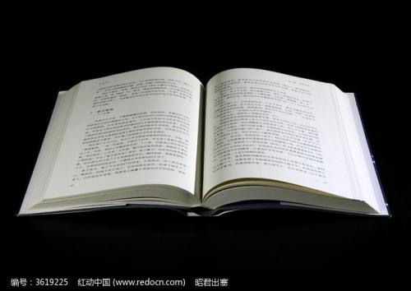
4.[章]zhāng量chapter
这本书一共十章，约一万字。
这首诗一共二十句，可分为三章。
全书共分为六章，每章都写得很精彩。

Slide 46
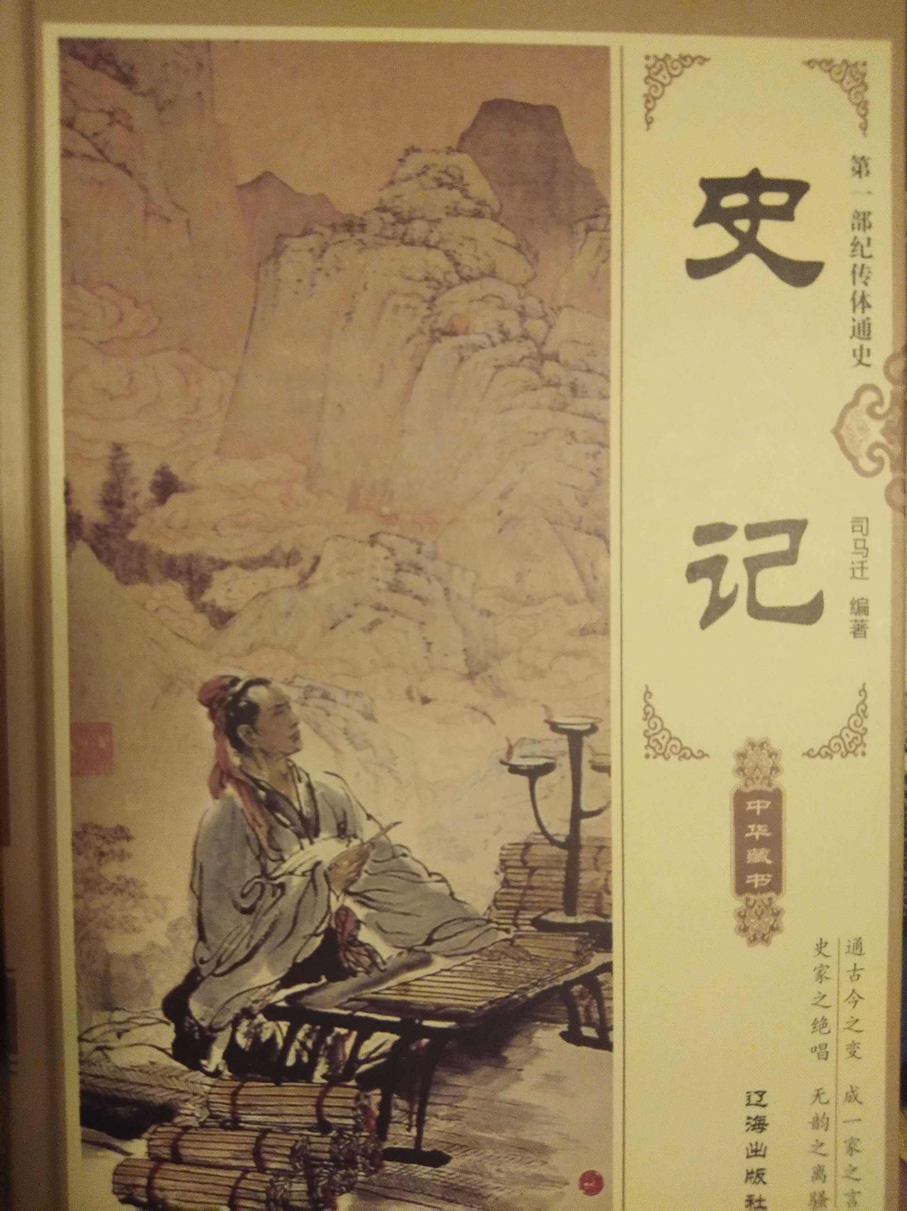
5.[著作] zhùzuò名writing; work
司马迁的《史记》是一部历史著作。
《论语》是最能反映孔子思想的一部著作。
他的学术著作一发表就引起了社会的广泛关注。

Slide 47
6.[概念] gàiniàn名concept
数学课上，老师讲了一个新概念。
这些概念很抽象，老师讲了很长时间我都没有明白。
“我不爱表达”和“我不善于表达”是两种不同的概念。

Slide 48
7.[主宰] zhǔzǎi动to control
父母不能主宰我们的未来。
我们的未来应该由我们自己主宰。
科技是未来世界的主宰。

Slide 49

8.[自然]zìrán名nature
他用自己的行动教育我们要热爱大自然。
让我们一起保护自然，感受自然界的美。
事实证明，如果不遵守自然规律，
人类将会受到惩罚(chéng fá)。

Slide 50
9.[法则]fǎzé名law
人类的生老病死是自然法则的表现。
我们在社会交往中，需要遵守一些交流法则。

Slide 51
10.[规律]guīlǜ名rule
我们应该按照客观规律办事。
事情发展的规律并不是一直不变的。
我们要按照气候的规律来种水果和蔬菜。

Slide 52

11.[违反]wéifǎn动to violate
人类不能违反自然规律。
他在教室里抽烟，违反了学校的规定。
酒后开车违反交通法规。

Slide 53

12.[落] ≈ 掉 luò动 to drop；to fall
这种花开得早，落得晚，花期很长。
花园里落满了白白的雪花。
冬去春来，花开花落，都是自然规律。

Slide 54

13.[消极]xiāojí 形 Passive
他的学习态度很消极。
对于眼前的困难，我们不应该消极地等待，而应该积极地克服。
她因为工作不顺利从而产生了一些消极的思想。

Slide 55

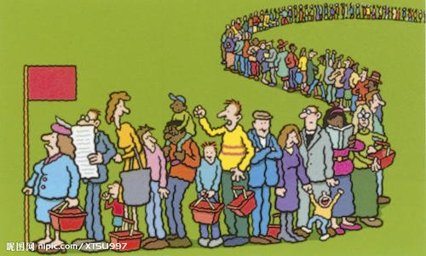
14.[等待]děngdài动 to wait for
每年都有成千上万的人在上海外滩等待新年的钟声。
下一个就到你了，请耐心等待。
来吃饭的人很多，有不少人在等待座位。

Slide 56
15.[顺应]shùnyìng动 to comply with
政府应该顺应人民的要求和愿望。
人类只有顺应自然规律，才能更好地发展。
我们既要向发达国家学习，又要顺应中国国情。

Slide 57
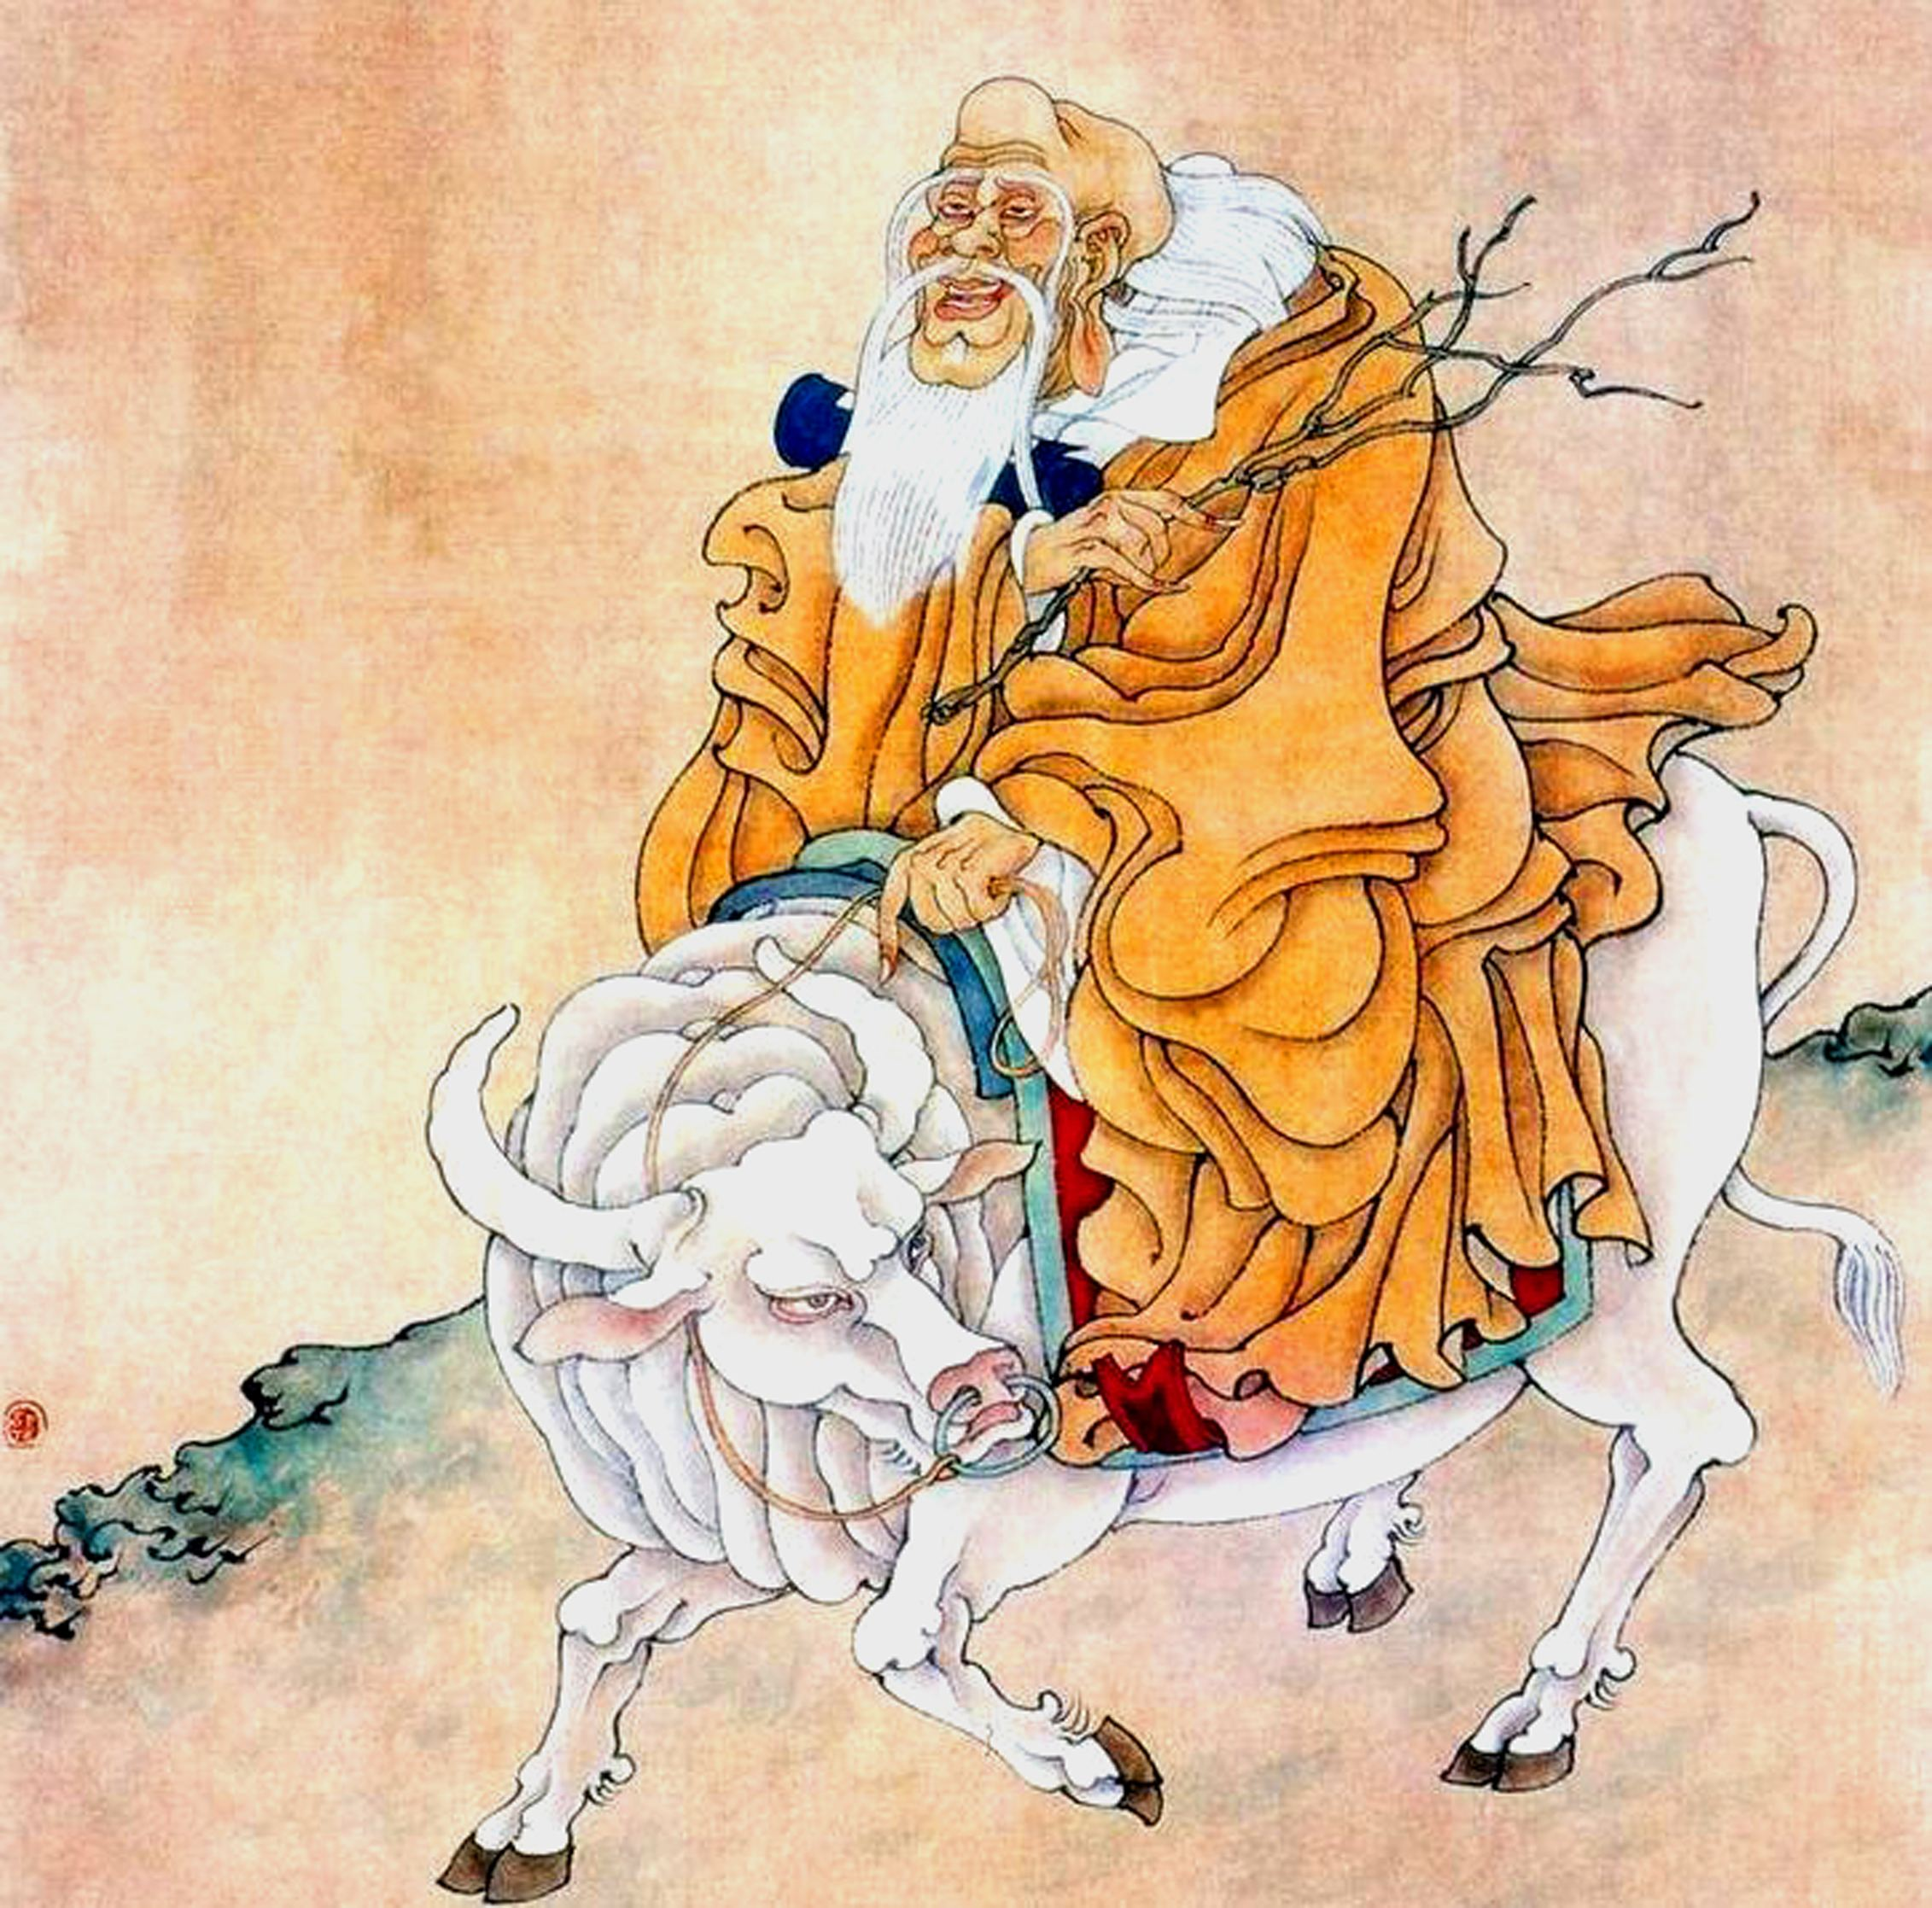
16.[老子]Lǎozǐ；
老子生于约公元前571年，死于约公元前471年。（春秋时期）
老子，姓李，名耳，字聃（dān）。
老子是中国古代的思想家、哲学家、文学家和史学家。

Slide 58
17.[道家] Dàojiā 名 taoism
道家的创始人是老子。
道家以“道”为核心，它的哲学思想对整个东亚和东南亚的宗教、思想、文化都产生了较大影响。

Slide 59
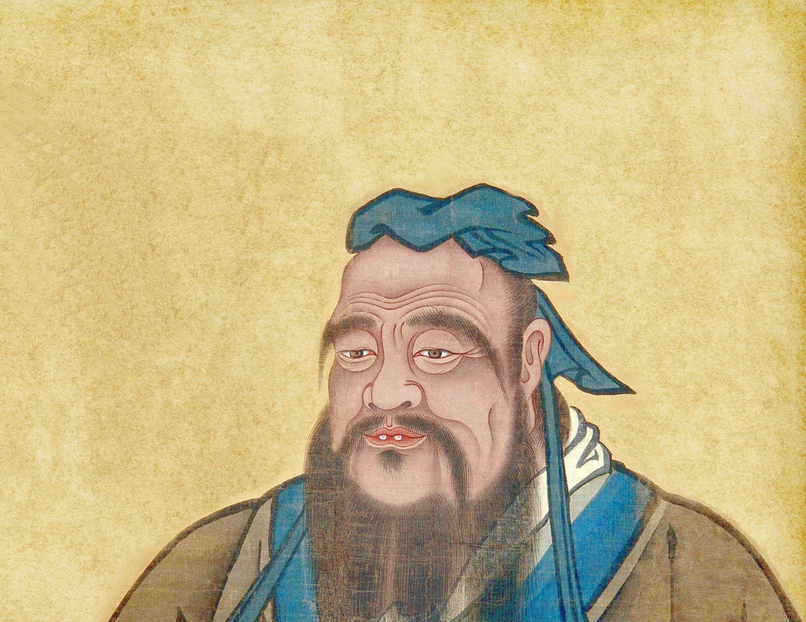
18.[儒家] Rújiā 名 Confucianism
儒家的创始人是孔子。
儒家中心思想是“仁”，它希望人与人之间应该注重和谐的关系。

Slide 60
19.[春秋时期] Chūnqiū shíqī；the Spring and Autumn Period（770 BC-476BC）
从公元前770年至公元前476年这段历史时期，历史上称为“春秋时期”。
春秋时期是中国文化大发展的一个时期，出现了很多哲学思想。

Slide 61
20.[楚] Chǔ名Chu，
楚国（前1115年-前223年）是周朝时期建立的一个国家。
21.[老聃] Lǎodān；
老子又称老聃。

Slide 62
22.《道德经》—— 老子的哲学著作
《道德经》是一部哲学著作，是道家哲学思想的表现，它的作者是老子。
《道德经》分为《道经》和《德经》两篇，全书共八十一章，约五千字。
《道德经》对中国的哲学、科学、政治、宗教等产生了深刻影响。

Slide 63
23.[道法自然] ---遵守自然的法则
道法自然，是《道德经》里的哲学思想，意思是人们不能违反世界万物的自然规律。
24.[无为] wúwéi动---不要做改变规律的事情
无为，是《道德经》里的哲学思想，意思是人们做一切事情都应该顺应自然，不能违反自然规律。

Slide 64
贰
语法

Slide 65
语法
1. “姓……，名……，又称……”
2. V+为
3. 用……（的）眼光看待

Slide 66
书面表达1：“姓……，名……，又称……”
常用于介绍中国古人的名字，中国古人不仅有姓、名，还常常有字、号等，这一用法可用来介绍古人的姓名和字号，常用的还有“姓……，名……，字……，号……”。
·《史记》的作者司马迁，姓司马，名迁，字子长。
·唐代大诗人李白，字太白，号青莲居士。
·宋代文学家苏轼，字子瞻，号东坡居士。

Slide 67
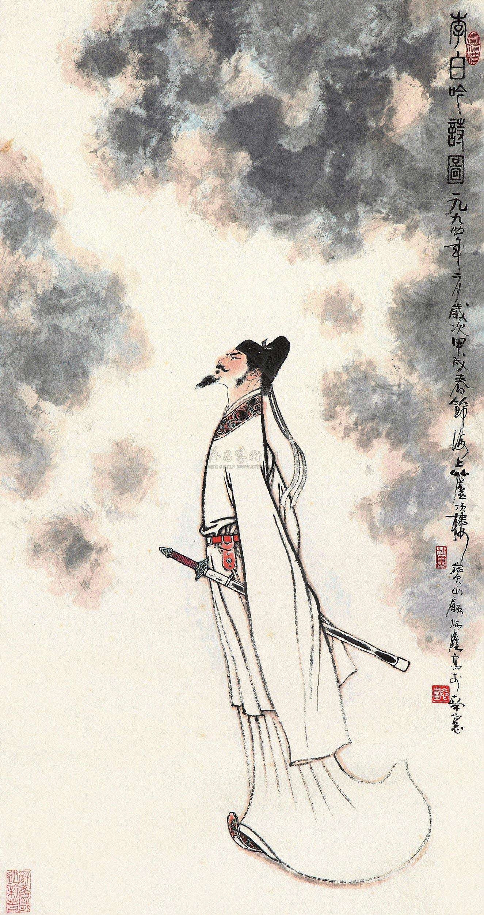
书面表达2：①“为”：成为
动词，现在多用于书面语。
“分为、改为、变为、转为”等。
·这部小说分为三个部分。
李白被人们称为“诗圣”。
北京已经发展为一个国际化大都市了。

Slide 68
书面表达2：②“为”：做
多用于四字语中
敢作敢为
大有可为
尽力而为
事在人为

Slide 69
书面表达3：“不是……，而是……”
《史记》的作者不是司马光，而是司马迁。
父母最关注的不是孩子的考试成绩，而是孩子有没有学到做人的道理。
当公务员并不是我的愿望，而是我父母的愿望。

Slide 70
练一练：用所给词语或格式改写句子。
（1）孔子的名字是孔丘，他的字是仲尼。（姓……，名……，字……）
（2）中国唐代大诗人白居易，他的字是乐天，他的号是香山居士。（姓……，名……，字……，号……）
（3）消极的东西可以转化成积极的东西。（……为……）

Slide 71
练一练：用所给词语或格式改写句子。
（4）这次去上海，你不要以为是去游山玩水，公司派你去是做市场调查的。（不是……，而是……）
（5）翻译不是你想的那样把一种语言变为另一种语言就行了，更重要的是要意思准确，语言得体。（不是……而是）

Slide 72
叁
课文

Slide 73
课文
老子的道家思想

Slide 74
读前任务
1.《道德经》全书共多少章？多少字？
2. 老子提出了哪些著名的哲学概念？

Slide 75
中国的哲学思想
①哲学是关于人生、世界的系统的思想。儒学、佛学、道家都为中国古代哲学的发展做出了很大的贡献。儒家的创始人是孔子，佛学是从印度传入中国的，道家的创始人是老子。
②老子是春秋时期楚国人，姓李，名耳，又称老聃。老子的思想主张主要体现在《道德经》一书中。《道德经》分为《道经》和《德经》两篇，全书共八十一章，约五千字，是中国历史上第一部完整的哲学著作。

Slide 76
中国的哲学思想
③在《道德经》里，老子提出了“道法自然”“无为”等著名的哲学概念。“道”是主宰一切的自然法则，“道法自然”告诉人们不能违反世间万物的自然规律。鸟儿在天上飞，鱼儿在水中游，冬去春来，花开花落，都是自然的结果。“无为”的意思并不是什么都不做，消极地等待事情的结果，而是说认作一切事都应该顺应自然，不能违反自然规律。所以老子的哲学被称为“不争”的哲学。

Slide 77
根据课文，回答问题
（1）什么为中国古代哲学的发展做出了很大的贡献？
（2）老子和孔子分别是哪两个派别的创始人？
（3）老子的《道德经》是一部怎样的书？
（4）老子在《道德经》一书中提出了哪些著名的哲学概念？

Slide 78
Function：起因
因为……的缘故/由于/鉴于……（的原因）/正因为/之所以……，是因为……
老人的儿子因为腿断了的缘故没有去当兵。
鉴于身体的原因，老李提前退休了。
我之所以爱好音乐，是因为我母亲的影响。

Slide 79
Function：引入话题
请你谈谈……/说实话，……/要我说呀，……既然如此，那我们就来讨论一下……/我很想了解这方面的情况，……
我们已经读了《塞翁失马》这个哲学故事，请你谈谈你的感想吧！
大家都有这么喜欢足球，既然如此，那咱们组织一个足球队吧。
我很想了解中国小学教育这方面的情况，你能不能给我们介绍一下？

Slide 80
感谢聆听
演讲人

